Slide 1
行政法与行政诉讼法
王瑞雪
2024年秋季学期

Slide 2
第一讲 行政法概述

Slide 3
导论
行政法是一个复杂的法律制度和知识体系。作为一门法律学习的基础必修课，目的是对该制度和知识体系给出基本的勾勒，以期同学们对依法行政、实现法治政府的目标和手段，形成基本的意识、概念和认识。

Slide 4
马工程教材：
第一章 行政法概述
第二章 行政法的基本原则
第三章 行政组织法
第四章 公务员法
第五章 行政行为概述
第六章 行政立法
第七章 授益行政行为
第八章 负担行政行为
第九章 行政机关的其他行为
第十章 行政司法
第十一章 行政应急
第十二章 行政程序
第十三章 监督行政
第十四章 行政复议
第十五章 国家赔偿与补偿
第十六章 行政诉讼
第十七章 行政诉讼受案范围与管辖
第十八章 行政诉讼参加人
第十九章 行政诉讼证据
第二十章 行政诉讼程序
第二十一章 行政诉讼法律适用
第二十二章 行政诉讼裁判与执行
第二十三章 涉外行政诉讼

Slide 5
姜明安教授主编红皮书
第一编 绪论
第一章 行政法学的基本概念
第二章 行政法的法源
第三章 行政法的基本原则
第二编 行政法主体
第四章 行政法主体概述
第五章 行政机关
第六章 其他行政主体
第七章 公务员
第八章 行政相对人
第九章 行政法制监督主体
第三编 行 政 行 为
第十章 行政行为概述
第十一章 行政立法
第十二章 行政规范性文件
第十三章 具体行政行为
第十四章 行政处理（一）——依申请行政行为
第十五章 行政处理（二）——依职权行政行为
第十六章 行政机关实施的其他行为
第十七章 行政程序
第四编 行 政 复 议

Slide 6
一、行政法的基本概念：行政、行政权、行政法、行政法学
（一）行政
1. 基本含义：执行、管理
行政法调整的“行政”
行政
私人行政
公共行政
非国家行政
（补充）
国家行政
（主体）
（形式意义的行政）
准司法活动
（裁决争议）
传统意义的行政
（执行）
准立法活动
（制定规则）

Slide 7
2. 公共行政与私人行政的区别
主体：依特别法设立的公法人——私法人
目的：公共利益——个体利益
《治安管理处罚法》第1条 为维护社会治安秩序，保障公共安全，保护公民、法人和其他组织的合法权益，规范和保障公安机关及其人民警察依法履行治安管理职责，制定本法
手段：多用命令、强制手段——合同

Slide 8
3.形式意义的行政（涵盖行政机关的全部活动）
传统的执行职能（行政执法）
“准” 立法职能（行政立法、制定其他规范性文件）
“准” 司法职能（行政裁决、行政复议等）

Slide 9
4. 行政的分类
（1）内部行政与外部行政（内、外部效果标准）
外部行政：对机关外部的公共事务与普通社会成员的管理
内部行政：对机关内部的组织、人事、财务等事务的管理

Slide 10

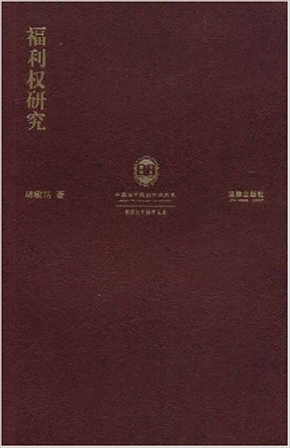
（2）秩序行政、给付行政、计划行政（依据行政任务分类）
秩序行政是最为传统、最为典型的行政类型，它又被称为干预行政或干涉行政。秩序行政的目的在于维持社会秩序和国家安全，并排除对公民以及社会的危害。
随着社会的高度发展，行政不仅仅是社会秩序的消极维持者，更应该为公民实现生存权提供积极的服务，社会的发展要求国家在为国民的就业机会、衣食住行和最基本的文明生活程度等等方面制定积极对策，承担这种服务功能的行政被称为给付行政。
计划行政：筹划未来——规划、计划

Slide 11
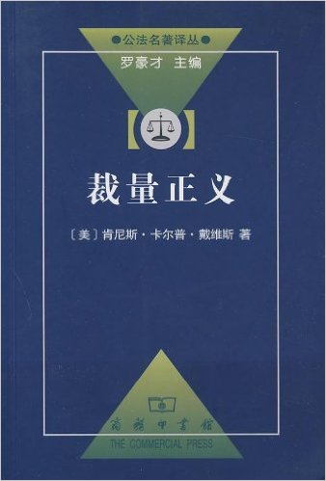
（3）羁束行政与裁量行政（依据行政与法律的关系分类）
羁束行政是指行政主体的行为被法律规范限定在极小的范围之内；
裁量行政往往被误称为“自由裁量权”。但其实不存在真正的绝对意义上的自由。依判断方式不同可以将裁量行政划分为要件裁量和行为（效果）裁量。要件裁量是指行政主体在设定要件方面可以自主判断的裁量。行为（效果）裁量是指行政主体在行为选择或行为的效果选择方面可以自主进行的裁量。

Slide 12
（4）侵害行政和授益行政（根据行政手段对公民的法律效果）
行政机关侵入公民权利领域并限制其自由和财产，或者给公民施加义务或者负担的，构成侵害行政（侵益行政）。行政机关为公民提供给付或其他利益的，构成授益行政。

Slide 13
（二）行政权
1.含义：由宪法或法律授权或认可的公共行政主体对国家和社会事务实施管理的权力
2.区别
行政职权：行政权的具体化，是行政权被具体分配给特定组织与人员的结果
行政权限：行政职权行使的范围
行政权限
事务权限
地域权限
级别权限
时间权限

Slide 14
3. 行政权的内容
行政执法权：许可权、检查权、处罚权、强制权……
规范制定权：行政法规制定权、行政规章制定权、规范性文件制定权
行政司法权：行政调解权、行政仲裁权、行政裁决权、行政复议权

Slide 15
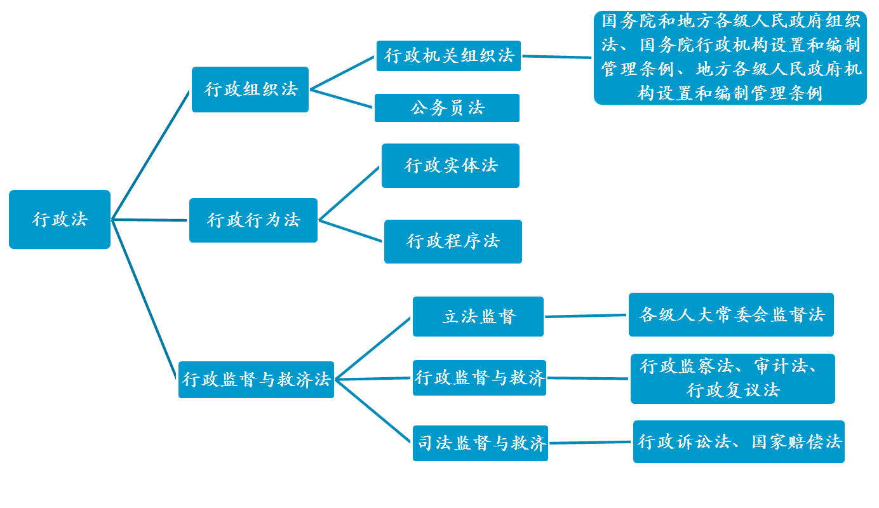
（二）行政法
1. 概念：关于行政权的授予、行使及其监督与救济的法律规范的总称。
2. 内容

Slide 16
3. 特征
（1）形式上的特点
没有完整、统一的实体法典
行政法规范数量庞大，形式多样
（2）内容上的特点
涉及领域广泛，内容丰富
规范变动性较强
实体规范与程序规范常合一规定

Slide 17

3、行政法功能：三种模型：控权、管理、平衡
（推荐阅读：沈岿：《行政法理论基础回眸——一个整体观的变迁》2008年第6期）

Slide 18
（三） 行政法学
1、行政法学是法学的分支学科
2、行政法学疆域的发展

Slide 19
二、行政法的法源
行政法的法源是指行政法律规范和原则的表现形式，又称行政法的渊源，指法的存在形式，法律部门中法律规范的来源或出处。亦即法律规范的载体。法律渊源既是行为规范、也是审判规范。

Slide 20
1.制定法法源
（1）宪法（公民基本权利和义务、国家机关组织、司法监督等）
（2）法律
按适用领域：普通立法与特殊领域立法。前者如行政处罚法，后者如治安管理处罚法、税收征收管理法等
按制定主体：基本法律与一般法律。全国人大制定基本法律（行政诉讼法、行政处罚法等），全国人大常委会制定一般法律（行政复议法、许可法等）
（3）行政法规（国务院依法定程序制定，是基本执法依据）
按适用领域：道路交通安全法实施条例、婚姻姻登记条例等
按规范性质：，组织法法规（国务院行政机构设置和编制管理条例等），行为法法规（行政法规制定程序条例、规章制定程序条例等），救济性法规（行政复议法实施条例等）

Slide 21
（4）地方性法规
省、自治区、直辖市人大及其常委会
设区的市人大及其常委会
省、自治区的人民政府所在地的市（27）
经济特区所在地的市（4）
国务院批准的较大的市（18）
国务院批准的较大市：唐山、大同、包头、大连、鞍山、抚顺、吉林、齐齐哈尔、无锡、淮南、青岛、洛阳、宁波、淄博、邯郸、本溪、徐州、苏州
其他设区的市（233）
不设区的市人大及其常委会（东莞、中山、嘉峪关、三沙）

Slide 22
（5）经济特区法规:特区所在地省、市人大及其常委会
（6）自治条例、单行条例（自治地方人大）
（自治地方的人大制定；须履行批准手续）
（7）行政规章
部门规章：国务院各部、各委员会、中国人民银行、审计署和具有行政管理职能的直属机构制定
地方政府规章：省、自治区、直辖市和设区的市、自治州的人民政府
（8）国际条约与协定

Slide 23
（9）法律解释
立法解释
全国人大常委会对法律的解释
地方国家权力机关对地方性法规、自治条例、单行条例的解释
行政解释
国务院对行政法规的解释（《行政法规制定程序条例》）
第31条 行政法规有下列情形之一的，由国务院解释：（一）行政法规的规定需要进一步明确具体含义的；（二）行政法规制定后出现新的情况，需要明确适用行政法规依据的……行政法规的解释与行政法规具有同等效力
规章制定主体对规章的解释（《规章制定程序条例》）
第33条 规章有下列情形之一的，由制定机关解释：（一）规章的规定需要进一步明确具体含义的；（二）规章制定后出现新的情况，需要明确适用规章依据的……规章的解释同规章具有同等效力

Slide 24
司法解释
发布主体：最高法与最高检
《最高人民法院、最高人民检察院关于检察公益诉讼案件适用法律若干问题的解释》（2018.3.2）
最高法院司法解释的名称：解释；规定；批复；决定
对在审判工作中如何具体应用某一法律或者对某一类案件、某一类问题如何应用法律制定的司法解释，采用“解释”的形式
根据立法精神对审判工作中需要制定的规范、意见等司法解释，采用“规定”的形式
对高级人民法院、解放军军事法院就审判工作中具体应用法律问题的请示制定的司法解释，采用“批复”的形式
修改或者废止司法解释，采用“决定”的形式

Slide 25
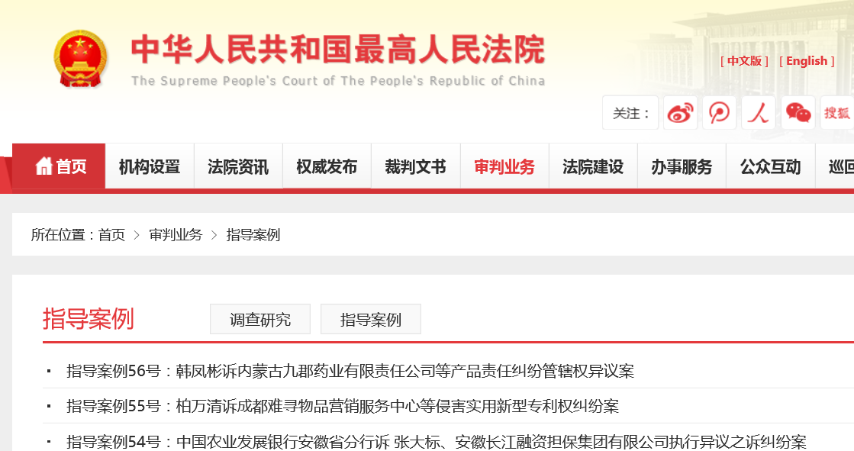
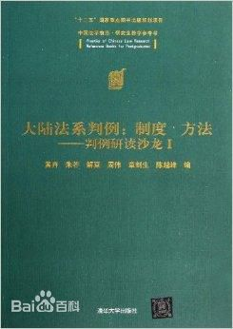
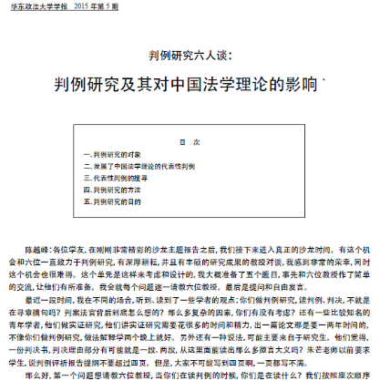
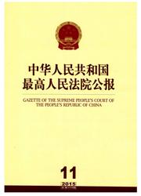
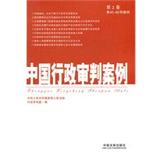
2.非制定法法源
朱新力：《论行政法的不成文法源》，《行政法学研究》2002年第1期。
（1）指导性案例、参考性案例
“指导性案例”的称谓，源于最高人民法院发布的《人民法院第二个五年改革纲要（2004-2008）》，即“建立和完善案例指导制度，重视指导性案例在统一法律适用标准、指导下级法院审判工作、丰富和发展法学理论等方面的作用。最高人民法院制定关于案例指导制度的规范性文件，规定指导性案例的编选标准、编选程序、发布方式、指导规则等。”
根据2010年最高人民法院《关于案例指导工作的规定》，指导性案例是指裁判已经发生法律效力，并符合以下条件的案例：（1）社会广泛关注的；（2）法律规定比较原则的；（3）具有典型性的；（4）疑难复杂或者新类型的；（5）其他具有指导作用的案例。
雷磊：《指导性案例法源地位再反思》，《中国法学》2015年第1期

Slide 26
（2）行政惯例
行政惯例是行政机关在行政过程中某种习惯性“做法”的积沉。它是行政机关在一个较长时期内处理相同事务时的重复行为逐渐形成的一种行为“规则”，且这一行为“规则”得到了一定范围内行政相对人的认知、确信，是“实际有效的法律”。
（[德]迈耶：《德国行政法》，刘飞译，商务印书馆2002年版，第91页。）
在沈金萍诉海宁市人民政府行政复议决定案中，法院认为：
“申请人申请建房审批，需村（居）民小组、村（社区）和镇（街道）出具相关意见后，再逐级转呈海宁市规划建设局，是海宁市规划建设局审批建房申请的惯例。海宁市海洲街道办事处对原告申请建房不予转呈上报，有违公平原则。”

Slide 27
本案中，因经济发展导致的一些县、市城市规划区扩张，将原来周边的乡镇人民政府改为县、市政府的派出机关——街道办事处，由其管辖原属乡镇人民政府的村民委员会。依照《村庄和集镇规划建设管理条例》的规定，村民自建住房的审批机关之一是乡镇人民政府。沈金萍所在的乡镇人民政府被改为海洲街道办事处后，多年来一直承担着它所管辖的村民自建住房的审批职责。在本案中，被告声称原告要求它责令海洲街道办事处履行审批职责没有法定依据。从制定法上看，街道办事处的确没有这项法定职责，但是，沈金萍已经没有了可以为她审批建房申请的“乡镇人民政府”，且海洲街道办事处一直在行使这项职权。据此，法院认定了海洲街道办事处审批村民建房申请是一个“行政惯例”。

Slide 28
事实上，无论制定法有多么完善，它总是存在着漏洞的，这就给行政惯例生成提供了必要的空间。因行政相对人基于行政惯例而产生的合理信赖利益应予适当保护。尽管在实务中行政惯例并不多见，但是，它的功能却是客观存在的。行政惯例适用于制定法出现缺漏的地方，具有补充法律漏洞的功能。成文法的大量增加，使得行政惯例作用的空间大大缩小。但行政法领域的不断拓展，也给行政惯例保留了生存的空间。若行政惯例纯粹是行政机关内部业务操作上的习惯性做法，不涉及到外部行政相对人合法权益的，不是具有行政法法源地位的行政惯例。
章剑生：《论“行政惯例”在现代行政法法源中的地位》，《政治与法律》2010年第6期

Slide 29
（3）法律的一般原则
（4）行政法理
约束力在非制定法法源中是最弱的，但具有权威性，成为通说的观点。对现实的观点有指导意义。指专家学者在学术、理论上探讨出来的一些行政法的基本原则和原理，在法学上是一个很难的问题。但是，从积极的角度上看，在穷尽上述三种途径之时，行政法理在一定程度上可以约束行政机关的裁量权，规范行政机关的行为（虽然这种情况很少出现，实践中也很容易混淆于法律原则作为法律渊源的情形）。

